Slide 1
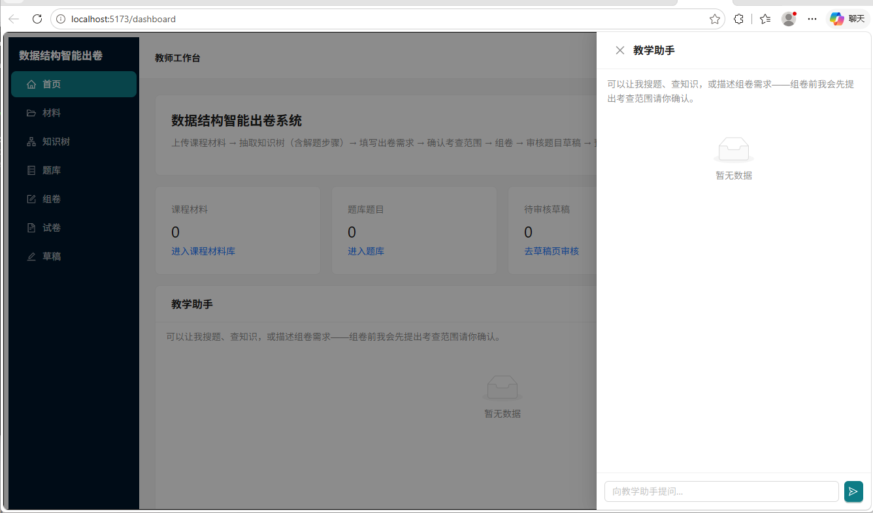
数据结构智能出卷系统
面向教师的课程材料管理、知识组织与安全组卷平台
课程设计项目 · 答辩演示
系统依据课程材料提取知识树，由教师确认考查范围后从题库安全组卷，
题库不足时生成待审核草稿，教师接受后题目才进入正式题库。
小组成员：项天聪 杨烨锋 张宸赫
教师工作台：材料、题库与待审核草稿的统一入口
汇报日期：2026 年 9 月

Slide 2
目录
从项目背景到系统演示，共八个部分
01
项目背景与需求分析
05
核心业务规则
教学备课与命题中的材料分散、范围不清与题目来源难
确认范围后才能组卷，接受草稿后才进入题库
以追踪
02
系统规划与总体架构
06
系统功能演示
教师端、业务服务与智能检索能力的三层协同
工作台、材料、知识树、需求、范围、组卷、试卷与助
手
03
技术路线与开发环境
07
测试与验证
React、FastAPI、SQLAlchemy
规则单测、接口联调、前端构建与人工走查
、LangGraph 与本地向量检索
04
数据库设计
08
小组分工与总结
材料、知识节点、题目、考查范围、试卷与草稿六类实
项天聪、杨烨锋、张宸赫的职责与项目成果
体
数据结构智能出卷系统 答辩演示
2

Slide 3
01
数据结构课程的教学材料通常分散在讲义、课件与教学大纲中，命题时教师需
要在多个文件之间反复查找知识点，很难快速确认某次考试究竟应该覆盖哪些
章节，也很难说明范围是怎么确定的。
项目背景与问题
题目往往保存在表格或个人文档里，缺少统一的题型、难度、章节与知识点标
注。同一道题可能被重复录入，历史试卷与题库之间的对应关系也不清晰，试
卷的可追溯性依赖教师个人记忆。
为什么要做一套面向教师的智能出卷系统
通用大模型可以直接生成题目，但生成内容的质量与难度并不稳定。如果系统
把模型输出直接写入题库，错误会在后续组卷中被反复放大，教师反而需要花
费更多时间核对与返工。
因此本项目把目标确定为：让材料、知识、范围、题库与试卷形成一条可追溯
的链路，让智能能力参与材料理解与候选题生成，但把考查范围确认与题目入
库的决定权交还给教师。
数据结构智能出卷系统 答辩演示
3

Slide 4
需求分析
02
功能性需求与非功能约束
编号
功能需求
系统响应
R01
维护课程材料
支持 pptx、docx、pdf、md 上传，保存解析文本、类型与章节
R02
形成知识树
按章、节、知识点保存定义、关键术语、重点与解题步骤
R03
维护题库
题目新增、编辑、删除、筛选、分页与 JSON、Excel 批量导入
R04
提出考查范围
依据出卷需求筛选知识节点，形成可编辑的待确认范围树
R05
确认考查范围
教师勾选、调整与补充节点，确认后范围锁定并作为组卷依据
R06
安全组卷
仅使用已确认范围检索题库，缺口生成待审核草稿而非正式题目
R07
审核题目草稿
草稿可编辑、接受或拒绝，接受后写入正式题库并参与后续组卷
R08
试卷预览与导出
支持题目排序、分值调整、总分校验与 DOCX、PDF、TXT 导出
R09
答题卡与答案
按题型生成答题卡，支持导出含答案解析的教师版本
R10
教学助手
以对话方式查题、解释知识点，并在组卷前发起审核交互
非功能约束：密钥只保存在本地配置文件；材料与试卷数据仅存于本机；组卷必须依据已确认范围；删除材料需同步清理关联知识节点。
数据结构智能出卷系统 答辩演示
4

Slide 5
系统总体架构
03
教师端、业务服务与智能数据能力的三层协同
教师端
后端服务
智能与数据
材料与知识树页面
REST 路由与 Schema 校验
LangGraph 对话编排
题库与组卷流程
范围构建与试卷装配
DeepSeek 语言能力
请求
检索
试卷预览与草稿审核
草稿审核状态机
本地中文向量检索
教学助手对话入口
文档导出与材料解析
SQLite 与 ChromaDB
前端通过统一接口层访问后端，业务规则集中在服务层；智能能力只输出建议与候选内容，入库与组卷动作由教师确认。
数据结构智能出卷系统 答辩演示
5

Slide 6
技术路线与开发环境
04
选型依据与工程约束
类别
采用方案
选择理由
前端框架
React 18 + TypeScript + Vite
组件化承载树控件、步骤流程与数据表格，类型约束减少联调错误
界面与状态
Ant Design + Zustand
统一交互语言，跨页面共享材料、范围与试卷状态
后端服务
Python 3.11 + FastAPI + Pydantic
异步接口适配文件解析与模型调用，请求校验直接由模型声明
数据访问
SQLAlchemy 异步 ORM
模型即表结构来源，关系维护与迁移成本更低
智能编排
LangGraph 状态图
把意图识别、工具调用与人工审核中断显式建模
检索与模型
ChromaDB + 中文向量模型 + DeepSeek
语义召回题目，关键词匹配作为不可用时的回退路径
数据存储
SQLite 单文件数据库
本地教学工具部署简单，后续可迁移到服务型数据库
文档导出
python-docx 与 PDF 生成
后端统一生成试卷、答案与答题卡，保证格式一致
开发环境：Windows 11、Python 3.11 虚拟环境、Node.js 与 npm、Microsoft Edge
浏览器；前后端分离启动，前端通过代理访问后端接口。
数据结构智能出卷系统 答辩演示
6

Slide 7
数据库设计
05
围绕材料、知识、题目与试卷组织业务实体
数据表
关键字段
用途与关系
materials
filename、file_type、content_md、chapter
课程文件与解析文本，是知识树的来源
knowledge_nodes
material_id、parent_id、node_type
章、节、知识点层级及重点与解题步骤
questions
type、difficulty、content、answer
正式题库题目，含选项、答案与知识点关联
exam_scopes
status、demand_json
待确认或已确认的考查范围与出卷需求
exam_scope_nodes
source_node_id、included
范围节点快照，保留当时的范围依据
exams
title、total_score、duration
试卷标题、总分、时长与状态
exam_questions
question_id、score、sort_order
试卷与题目的关联，保存顺序与分值
question_drafts
status、content、answer
待审核候选题，接受后转为正式题目
设计要点：范围与试卷保存需求快照，保证结果可追溯；草稿使用状态字段区分待审核、已接受与已拒绝，未接受的草稿不参与组卷。
数据结构智能出卷系统 答辩演示
7

Slide 8
业务主流程
06
从课程材料到可导出试卷的六步闭环
01
02
03
04
05
06
上传材料
提取知识树
填写需求
确认范围
组卷与审核
预览与导出
保存解析文本
核对节点内容
题型与难度分布
勾选并锁定
缺口生成草稿
试卷与答题卡
关键约束一：考查范围必须先由教师确认，未确认范围时组卷请求会被拒绝，页面同时给出提示，避免在范围不清的情况下生成试卷。
关键约束二：题库中题目数量或题型不足时，系统只生成待审核草稿并明确提示缺口；教师接受草稿后题目才写入正式题库，被拒绝的草
稿不会参与任何组卷。
关键约束三：试卷保存需求与范围快照，题目与分值为独立关联记录，教师可在预览页面调整顺序与分值，系统据此重新校验总分。
数据结构智能出卷系统 答辩演示
8

Slide 9
教师工作台
07
材料、题库与待审核草稿的统一入口
功能要点
首页汇总课程材料数、题库题目数与待审核草稿
数三项关键指标
提供进入课程材料库、题库与草稿审核页的快捷
入口
教学助手以侧边栏形式常驻，可随时提问或发起
组卷对话
当统计数字为零时给出空状态提示，指引教师先
上传材料
工作台把教师最关心的数据准备状态集中在一个页面，减
少在多个功能之间来回切换的成本。
数据结构智能出卷系统 答辩演示
9

Slide 10
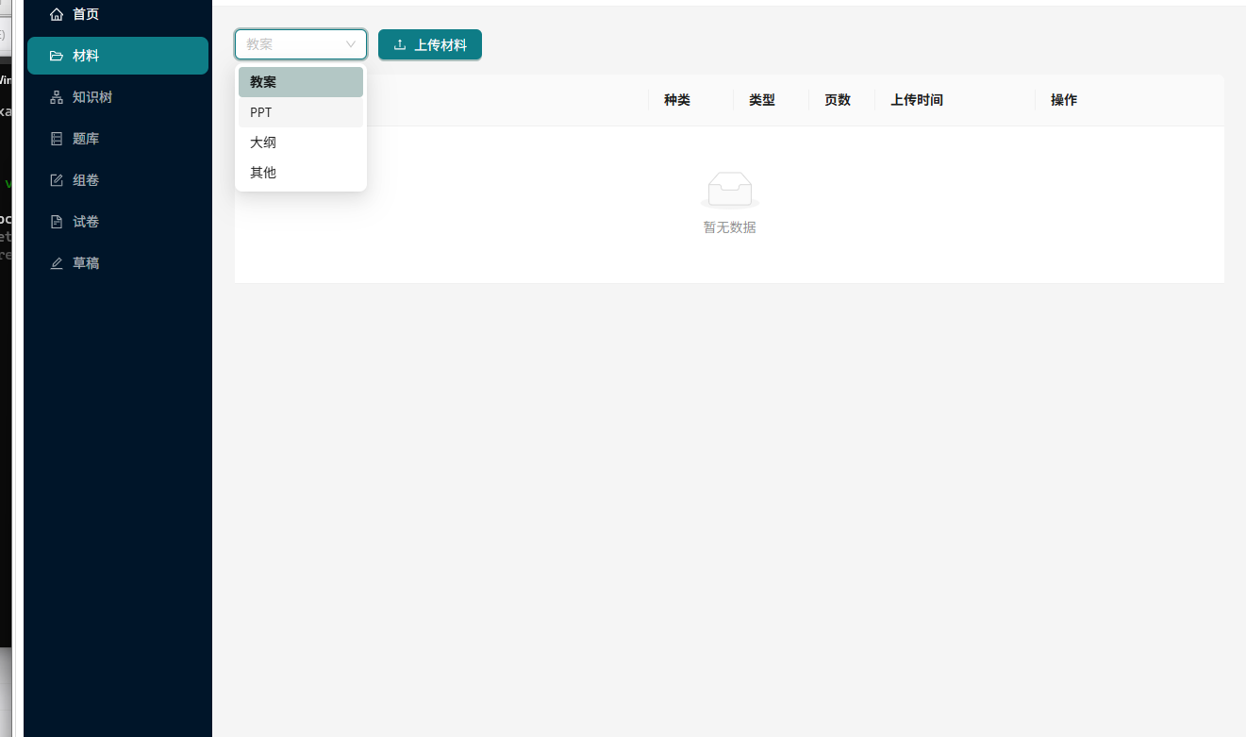
课程材料管理
08
上传、解析与维护课程讲义与课件
功能要点
支持 pptx、docx、pdf、md 四
种格式，按材料类型筛选
上传后保存文件名、类型、页数、章节与解析文
本
材料解析文本是知识提取与范围建议的依据
删除材料时同步处理关联知识节点，避免孤立数
据
材料视图把课程文件与后续知识结构关联起来，为知识树
提取提供统一入口。
数据结构智能出卷系统 答辩演示
10

Slide 11
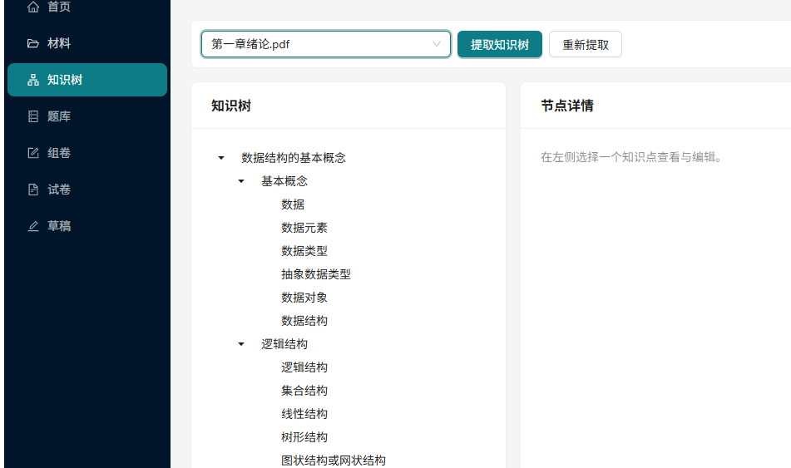
知识树提取与维护
09
按章、节、知识点组织课程内容
功能要点
左侧以可折叠树呈现章、节与知识点层级
右侧展示并编辑定义、关键术语、教学重点与解
题步骤
支持重新提取，模型结果可在人工核对后修正
节点排序字段保证知识树顺序与教材讲授顺序一
致
知识树把课程材料转化为可计算、可审核的结构，是考查
范围与知识点关联的基础。
数据结构智能出卷系统 答辩演示
11

Slide 12
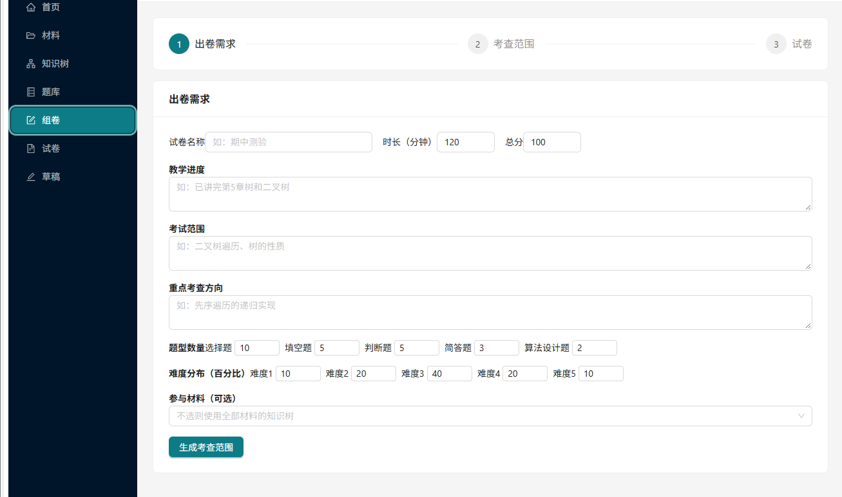
出卷需求配置
10
按教学进度、题型与难度生成范围建议
功能要点
填写试卷名称、考试时长与总分等基本信息
说明教学进度、考试范围与重点考查方向
设置各题型数量与难度分布百分比
可选择参与本次组卷的课程材料，未选择时使用
全部知识树
需求表单是范围构建的输入，写得越具体，系统提出的考
查范围越接近教师预期。
数据结构智能出卷系统 答辩演示
12

Slide 13
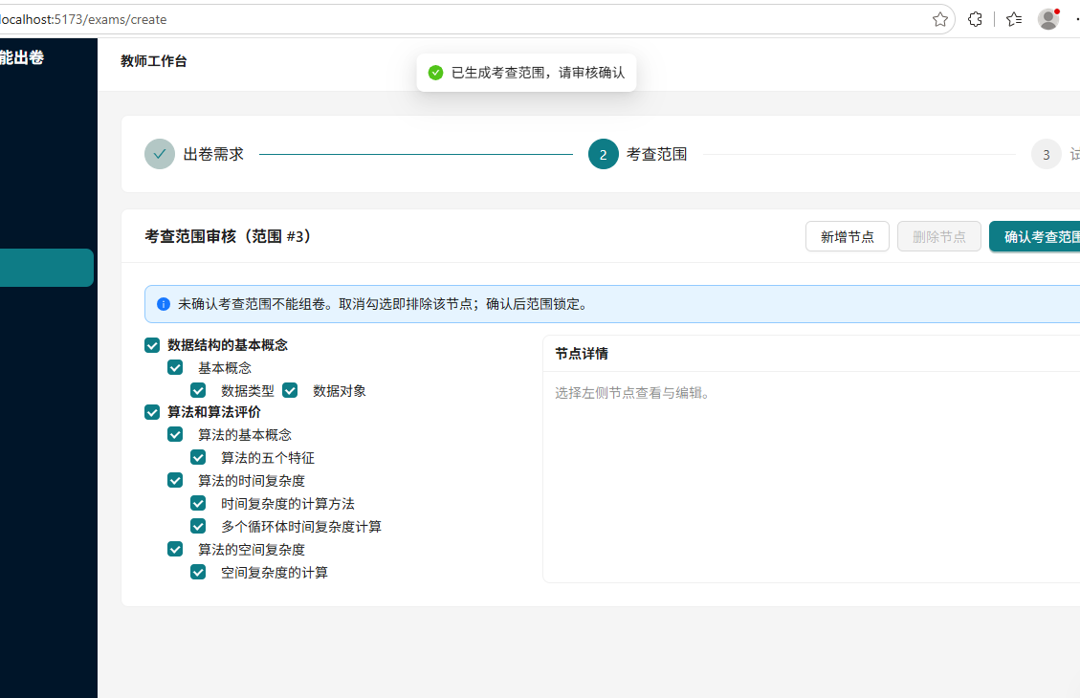
考查范围审核
11
先确认范围，再依据范围组卷
功能要点
系统根据需求筛选知识点并保留章节祖先链，形
成完整范围树
教师可勾选纳入范围、编辑节点内容、新增或删
除节点
界面明确提示未确认考查范围不能组卷
确认后范围状态锁定，并作为后续组卷的唯一依
据
范围审核把模型建议转换为教师的专业判断，是系统中最
重要的质量控制环节。
数据结构智能出卷系统 答辩演示
13

Slide 14
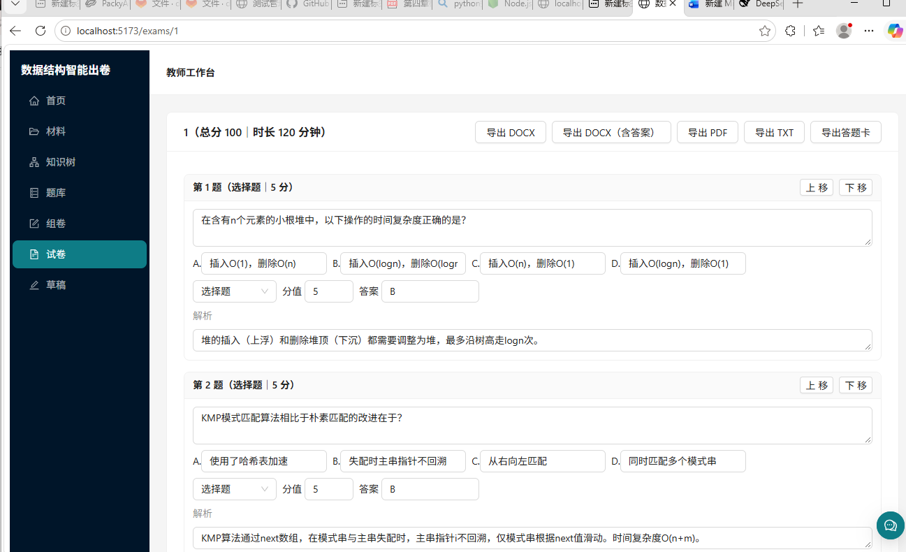
安全组卷与草稿机制
12
题库不足时生成待审核草稿
功能要点
仅使用已确认范围内的题目进行检索与装配
按题型分布选择题目，排除重复题并归一化分值
题库缺口写入待审核草稿并提示具体题型与数量
教师接受草稿后题目才进入正式题库
组卷环节体现系统的基本立场：可以生成候选题，但不能
绕过教师直接修改题库。
数据结构智能出卷系统 答辩演示
14

Slide 15
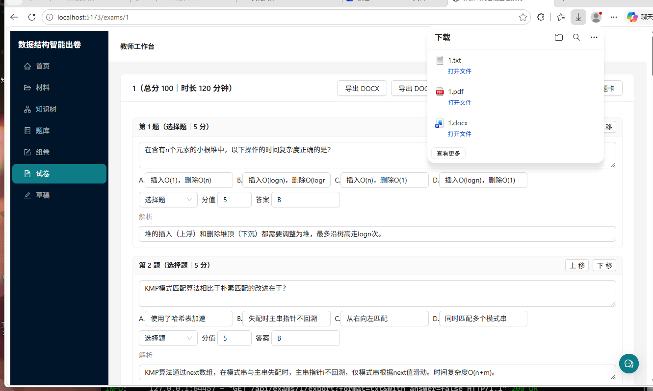
试卷题目编辑
13
在预览页面调整题型、分值与顺序
功能要点
逐题展示题干、选项、答案与解析，字段可直接
编辑
支持题目上移下移，调整试卷内部顺序
可修改题型与分值，系统据此重新校验总分
每题标注题型与分值，便于核对题型分布是否满
足要求
试卷预览把组卷结果与人工调整放在同一屏内，缩短从生
成到定稿的距离。
数据结构智能出卷系统 答辩演示
15

Slide 16
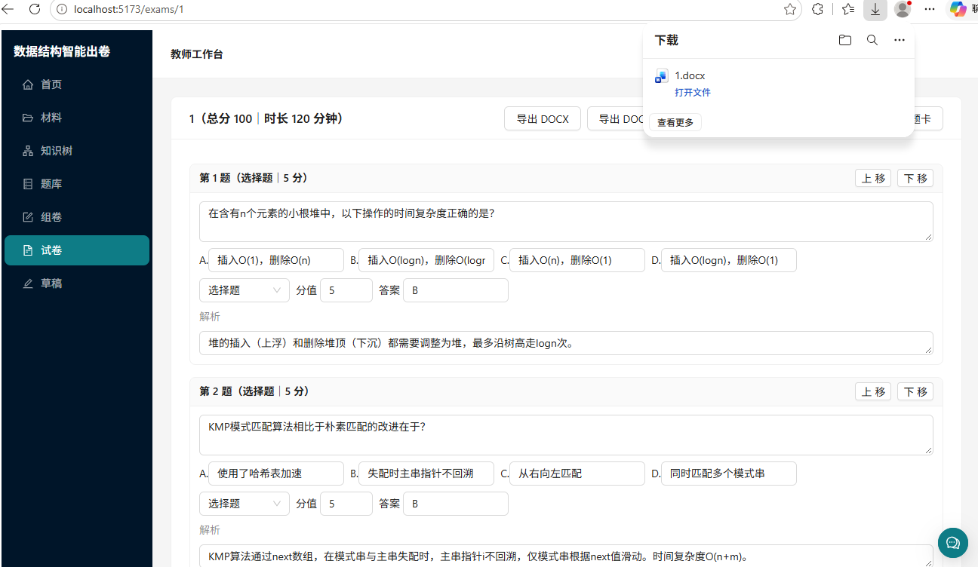
试卷导出
14
一次生成试卷、答案与答题卡
功能要点
支持导出 DOCX、含答案的 DOCX、P
DF 与 TXT 多种格式
导出文件保留卷头、班级姓名栏与题型分值说明
答题卡按题型排版，选择题提供涂卡区域
导出文件名对中文标题进行安全编码，避免乱码
导出能力决定系统能否真正进入教学使用环节，格式统一
与可打印是基本要求。
数据结构智能出卷系统 答辩演示
16

Slide 17
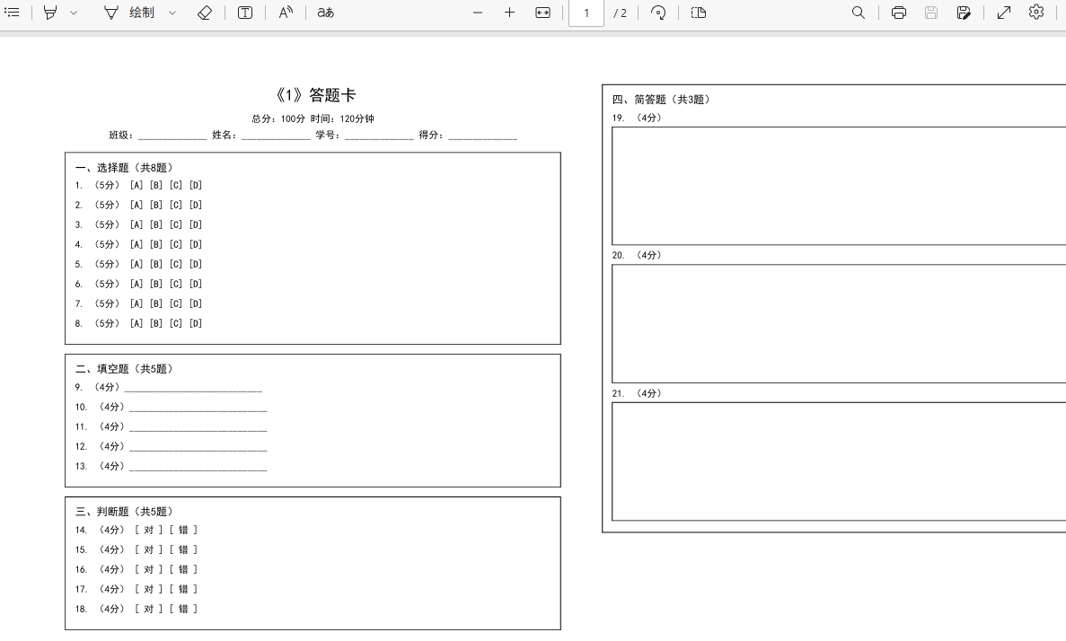
答题卡与答案版本
15
面向考试现场的排版输出
功能要点
选择题以选项方框呈现，便于学生填涂
填空、判断与简答题按题号顺序排列并预留作答
空间
卷头包含总分、时长、班级、姓名、学号与得分
栏
答案版本包含每题答案与解析，供教师阅卷与讲
评使用
同一套试卷数据可以输出学生卷、教师答案卷与答题卡，
减少重复排版工作。
数据结构智能出卷系统 答辩演示
17

Slide 18
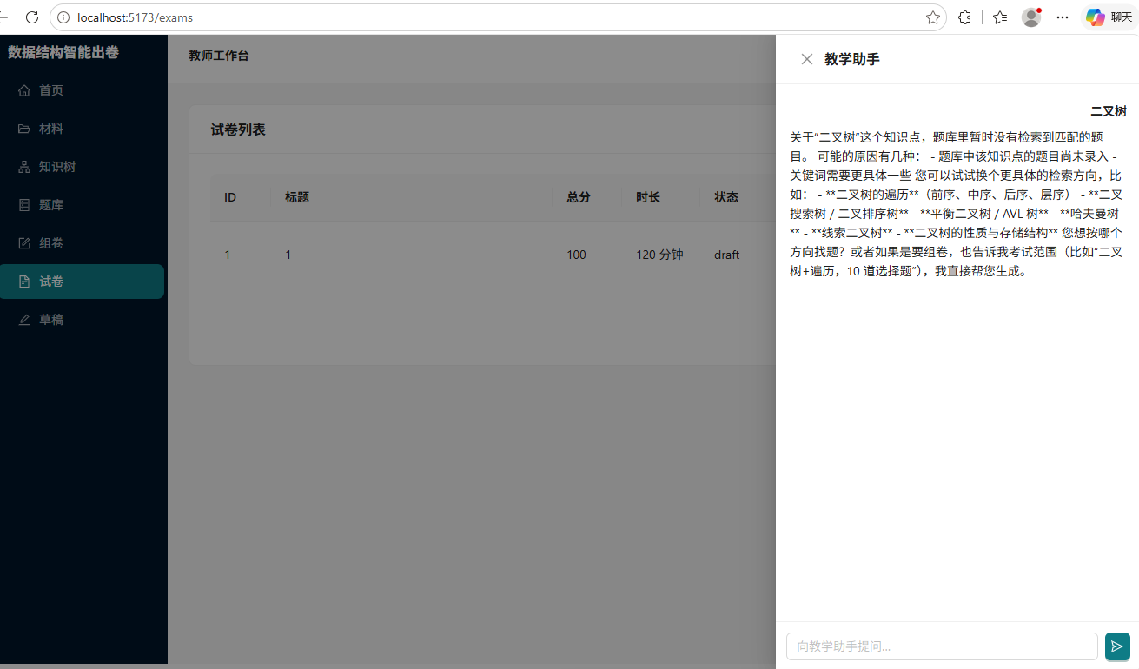
教学助手与智能能力
16
对话式查题、知识点解释与组卷协助
功能要点
教学助手以事件流方式返回意图、工具调用与待
审核状态
可查询知识点、解释概念，并按范围检索相关题
目
组卷请求先提出考查范围，由教师确认后继续执
行
模型不可用时给出明确提示，教师仍可手工维护
知识树与题库
智能能力服务于教学判断，而不是替代教学判断，这是系
统在智能与审核之间的平衡点。
数据结构智能出卷系统 答辩演示
18

Slide 19
测试与验证
17
规则优先的测试策略与验证结果
验证项
测试方式
结果
考查范围构建
规则单测：命中知识点与祖先链筛选
通过
范围接口状态
接口测试：提出、读取、更新与确认
通过
安全组卷保护
规则单测：未确认范围禁止组卷
通过
分值归一化
规则单测：按题量分配总分并处理余数
通过
草稿审核状态机
规则单测：待审核、接受与拒绝
通过
后端整体测试
pytest 全量用例执行，共 11 项
11 项全部通过
前端生产构建
TypeScript 类型检查与 Vite 打包
构建成功
人工流程走查
上传、知识树、需求、范围、组卷、导出全链路
主流程可用
测试重点不在页面显示，而在业务边界：范围必须确认、草稿必须审核、试卷总分必须与需求一致。导出文件可正常打开，内容与预览一致。
数据结构智能出卷系统 答辩演示
19

Slide 20
小组分工与项目总结
18
三个人，三条主线，一个完整系统
项天聪
杨烨锋
张宸赫
前端页面与交互
后端接口与数据业务
智能能力与综合验证
材料、知识树、题库页面
材料、知识、题库接口
材料解析、知识提取
组卷与试卷页面
组卷与试卷核心业务
语义检索与教学助手
页面交互与接口联调
数据模型与导出实现
测试、文档与答辩演示
谢谢观看
系统形成了从课程材料到可导出试卷的完整闭环：材料可解析、知识可组织、范围可确认、题目可审核、试卷可导出。
后续计划：补充教师账号与权限、题目质量统计与难度分析报表，并把教师对范围与草稿的反馈用于改进推荐效果。
数据结构智能出卷系统 答辩演示
20

